Slide 1

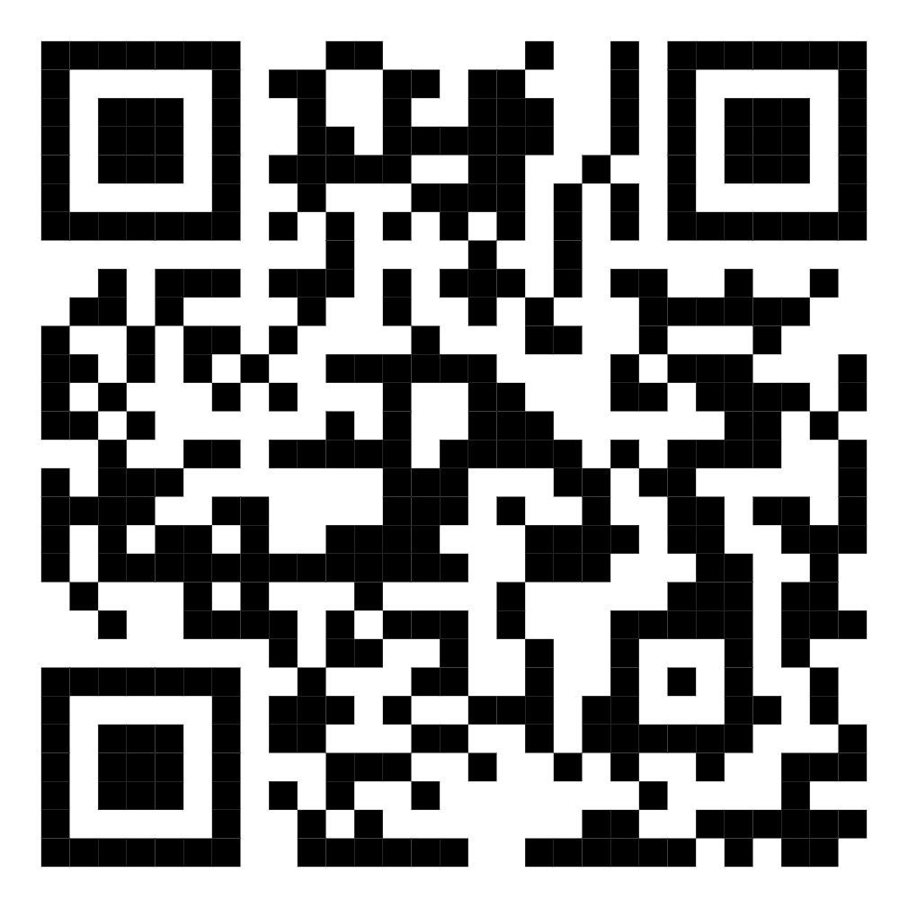


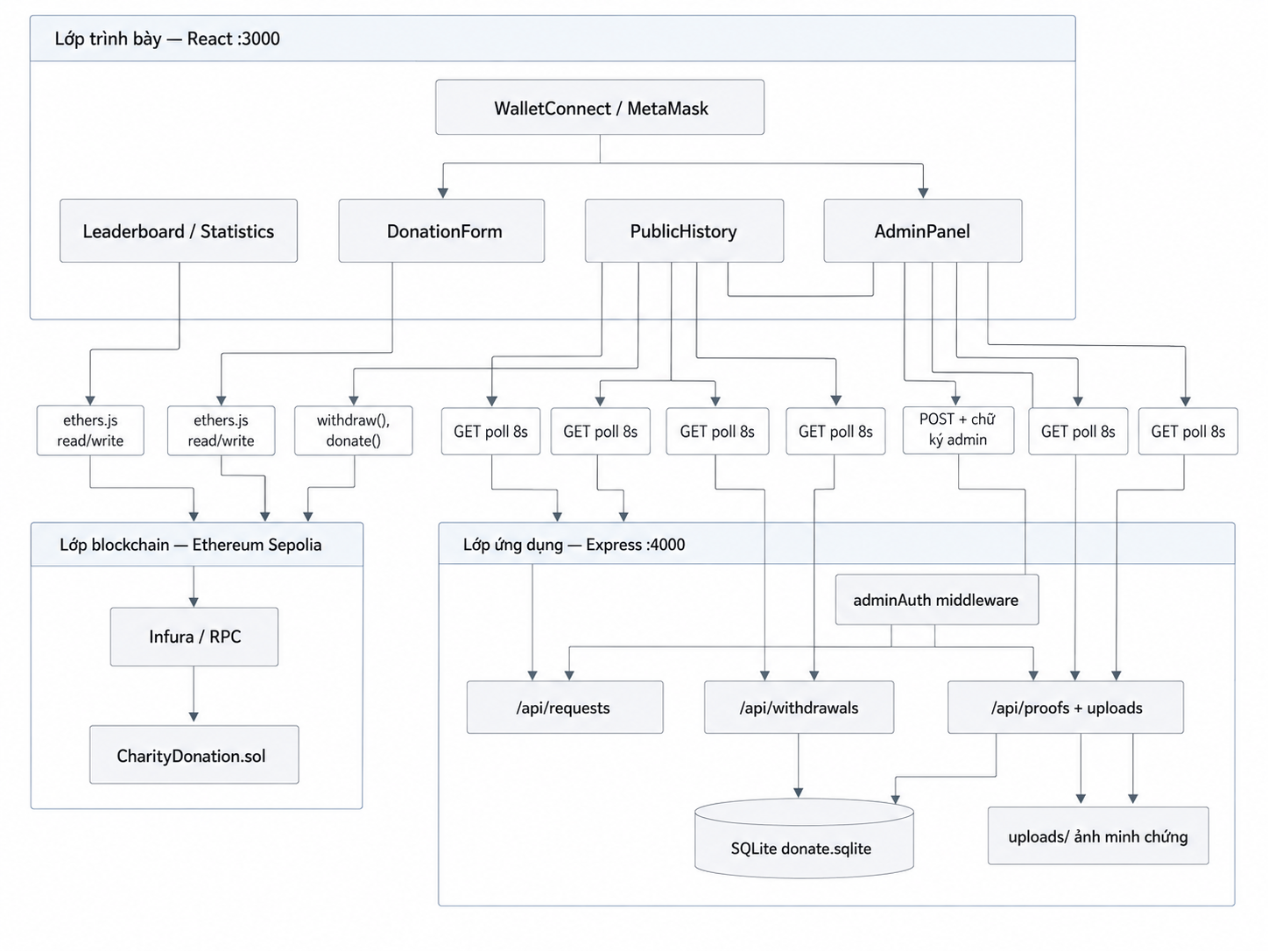
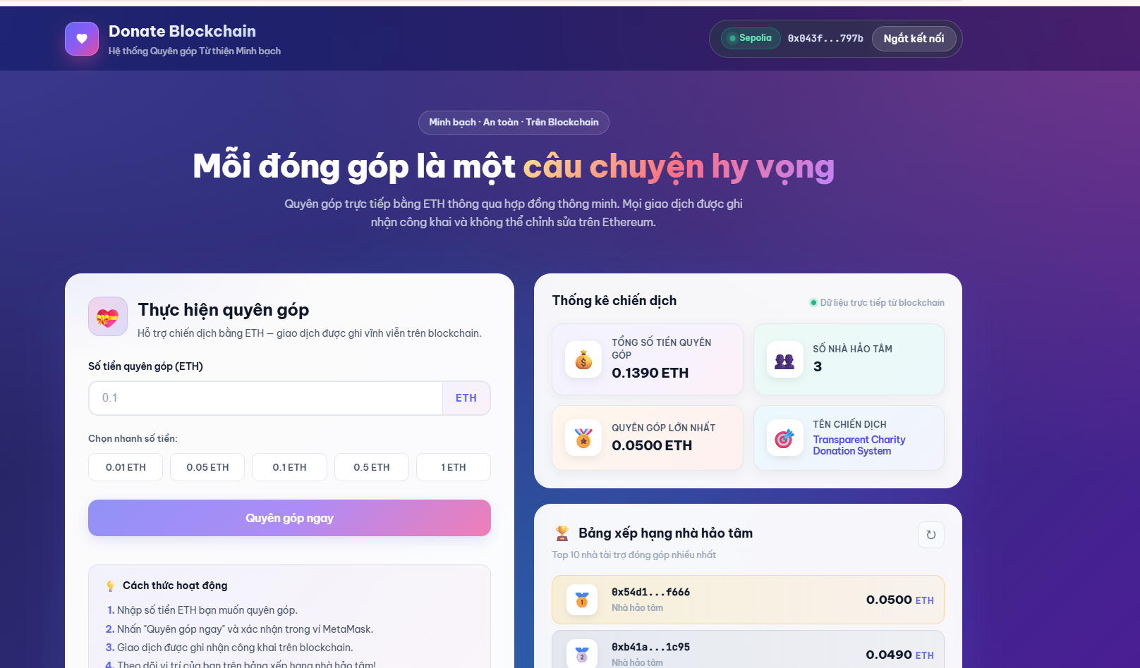
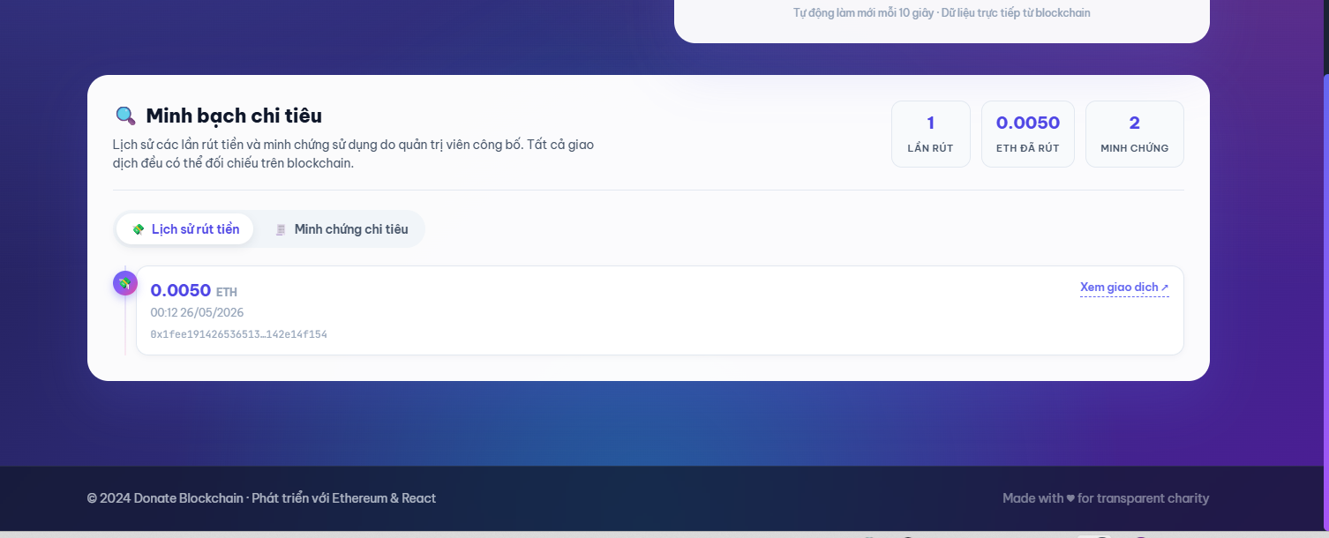
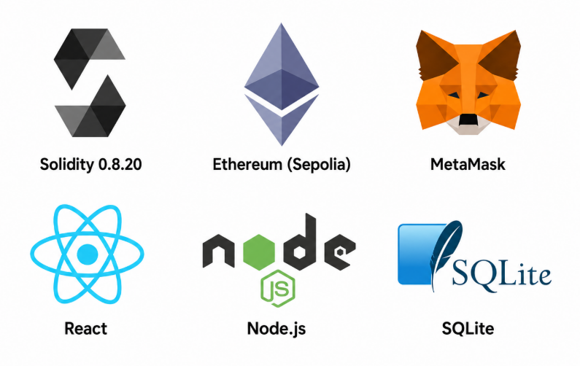
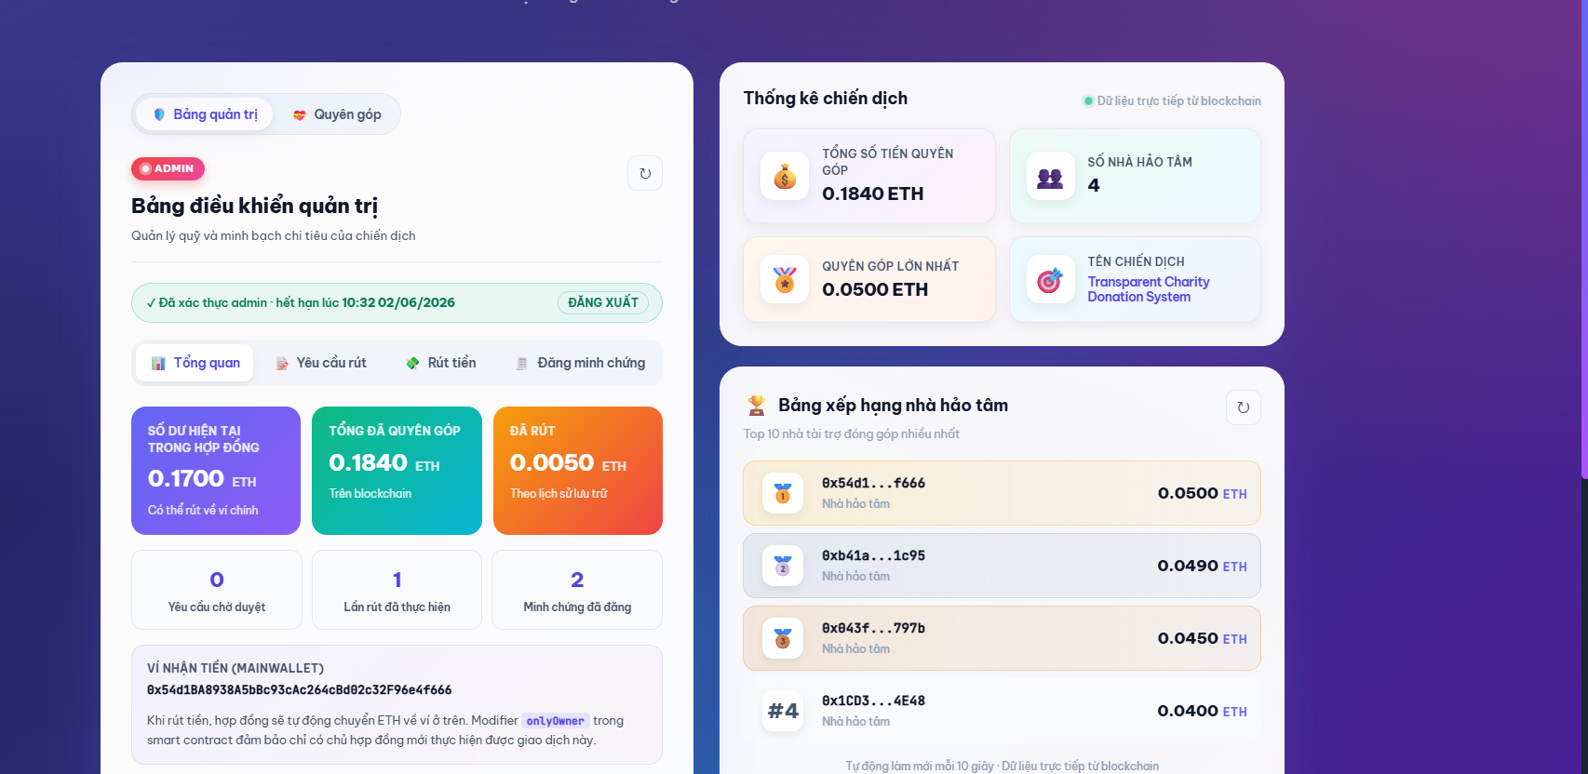
TRƯỜNG ĐẠI HỌC ĐẠI NAM
KHOA CÔNG NGHỆ THÔNG TIN
HỆ THỐNG QUYÊN GÓP MINH BẠCH
Tran Dang Cong, Nguyen Thi Mai Lan
Github
Giới thiệu
Ứng dụng quyên góp từ thiện trên blockchain: quyên góp qua MetaMask, dữ liệu on-chain công khai, quản lý rút tiền và minh chứng chi tiêu có kiểm soát — hướng tới minh bạch end-to-end. Mục tiêu: giảm thiếu tin cậy trong quyên góp truyền thống — số tiền, người quyên góp và luồng rút/chi đều có dấu vết kiểm chứng được. Dự án triển khai trên Sepolia testnet để thử nghiệm an toàn trước khi đưa lên mạng chính.
Kiến trúc hệ thống
Giao diện ứng dụng
Công nghệ sử dụng
Hướng phát triển
Hướng phát triển: Mở rộng — Stablecoin, nhiều ví, đa chiến dịch, giao diện mobile. Tin cậy — Multi-sig / timelock rút tiền; (tuỳ chọn) bỏ phiếu cộng đồng trước khi chi.
©AIoTLab, Faculty of Information Technology, DaiNam University

